Slide 1







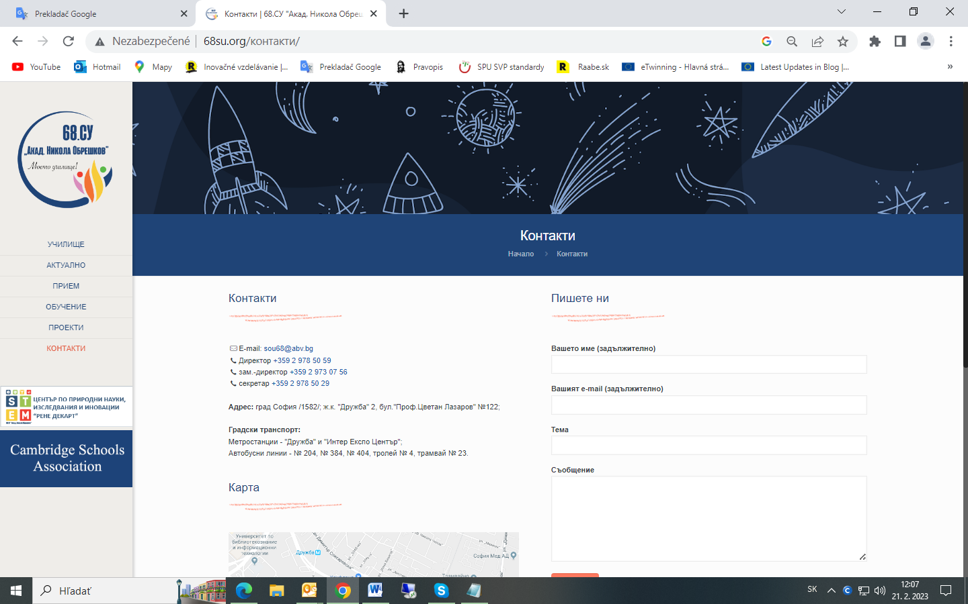
Projekt: Innovative STEPS (Innovative SusTainability Education for Prosperous Schools )
ID číslo projektu : 2022-1-SK01-KA220-SCH-000085417
Zdravá výživa
Vzdelávanie pre učiteľov
Autori:
Martina Klieštiková, Peter Minárik, Daniela Mináriková, Jana Sremaňáková
The European Commission's support for the production of this publication does not constitute an endorsement of the contents, which reflect the views only of the authors, and the Commission cannot be held responsible for any use which may be made of the information contained therein.

Slide 2
Project: Innovative STEPS (Innovative SusTainability Education for Prosperous Schools)
Project Agreement Number: 2022-1-SK01-KA220-SCH-000085417
Zdraviu prospešné stravovanie
Kapitola 6
The European Commission's support for the production of this publication does not constitute an endorsement of the contents, which reflect the views only of the authors, and the Commission cannot be held responsible for any use which may be made of the information contained therein.

Slide 3
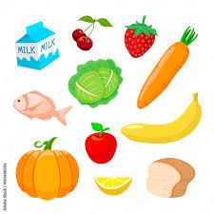
Project: Innovative STEPS (Innovative SusTainability Education for Prosperous Schools)
Project Agreement Number: 2022-1-SK01-KA220-SCH-000085417
Prečo jeme?
Potrava patrí medzi základné podmienky existencie človeka.
Naše telo pre svoje fungovanie potrebuje neustále dodávku energie a rôznych výživných látok. Ich zdrojom je potrava. Okrem toho potrebuje každý deň prijímať vodu. Pravidelný príjem potravy je dôležitý pre všetky procesy v ľudskom tele.
O potrebe prijať potravu nás informuje hlad. Po príjme potravy sa dostaví pocit sýtosti. Pocit hladu a sýtosti reguluje hypotalamus (časť mozgu) a hormóny leptín (hormón hladu) a ghrelín (hormón sýtosti) a ďalšie signály.
The European Commission's support for the production of this publication does not constitute an endorsement of the contents, which reflect the views only of the authors, and the Commission cannot be held responsible for any use which may be made of the information contained therein.

Slide 4
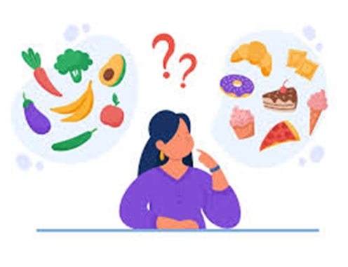
Project: Innovative STEPS (Innovative SusTainability Education for Prosperous Schools)
Project Agreement Number: 2022-1-SK01-KA220-SCH-000085417
Čo jeme?
Jeme potravu, ktorá sa skladá z rôznych potravín živočíšneho alebo rastlinného pôvodu.
Podľa zastúpenia živín, spôsobu zvyčajnej konzumácie a pôvodu ich delíme do potravinových skupín.
Jesť by sme mali najmä základné a čo najmenej priemyselne spracované potraviny. Vyberať si treba nutrične hodnotné potraviny, ktoré sú bohaté na živiny a poskytujú primerané množstvo energie.
The European Commission's support for the production of this publication does not constitute an endorsement of the contents, which reflect the views only of the authors, and the Commission cannot be held responsible for any use which may be made of the information contained therein.

Slide 5
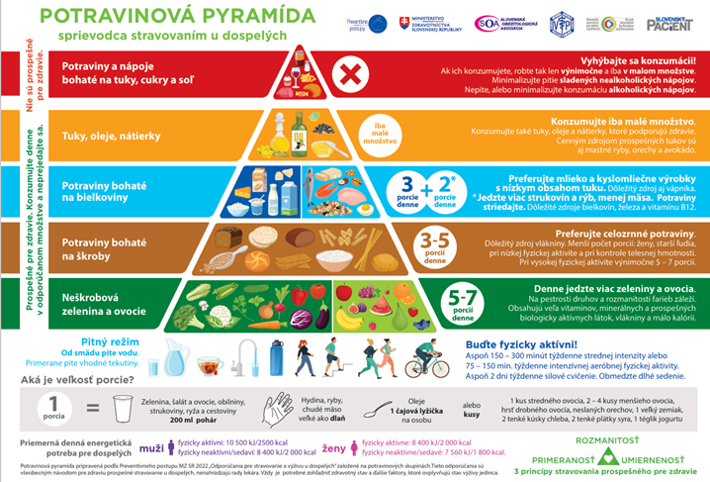
Project: Innovative STEPS (Innovative SusTainability Education for Prosperous Schools)
Project Agreement Number: 2022-1-SK01-KA220-SCH-000085417
V potravinovej pyramíde sú potravinové skupiny: neškrobová zelenina a ovocie, potraviny bohaté na škroby, potraviny bohaté na bielkoviny (mliečne a ostatné), tuky, oleje a nátierky.
The European Commission's support for the production of this publication does not constitute an endorsement of the contents, which reflect the views only of the authors, and the Commission cannot be held responsible for any use which may be made of the information contained therein.

Slide 6
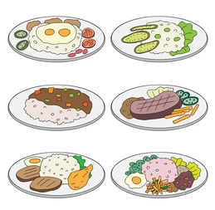
Project: Innovative STEPS (Innovative SusTainability Education for Prosperous Schools)
Project Agreement Number: 2022-1-SK01-KA220-SCH-000085417
Koľko musíme jesť?
Naše telo potrebuje denne skonzumovať také množstvo potravy, aby sa naplnili všetky jeho nutričné požiadavky na dodávku energie a živín. Tieto požiadavky sú rozdielne vzhľadom na pohlavie, vek, fyzickú aktivitu, zdravotný stav a u žien aj na tehotenstvo a dojčenie. Nedostatok alebo nadbytok prijatej energie a živín negatívne ovplyvňuje fungovanie organizmu a môže viesť k poškodeniu, ktoré sa prejavuje zdravotnými ťažkosťami alebo aj ochoreniami.
The European Commission's support for the production of this publication does not constitute an endorsement of the contents, which reflect the views only of the authors, and the Commission cannot be held responsible for any use which may be made of the information contained therein.

Slide 7
Project: Innovative STEPS (Innovative SusTainability Education for Prosperous Schools)
Project Agreement Number: 2022-1-SK01-KA220-SCH-000085417
Ako súvisí výživa so zdravím ?
Strava a výživa je jedným z faktorov, ktorý má podstatný vplyv na dĺžku ľudského života a vznik rôznych ochorení. Ide najmä o chronické neinfekčné choroby, ako je nadváha a obezita, ochorenia srdca a ciev, cukrovka 2. typu a niektoré nádory. Kalorická hodnota našej stravy a zastúpenie jednotlivých živín v nej pôsobia v našom organizme viacerými mechanizmami a buď zdravie podporujú alebo ho naopak poškodzujú.
Zdravá strava obsahuje vyvážené množstvo energie, živín a iných potrebných látok. Zaisťuje správne fungovanie nášho organizmu a je pre naše zdravie prospešná.
The European Commission's support for the production of this publication does not constitute an endorsement of the contents, which reflect the views only of the authors, and the Commission cannot be held responsible for any use which may be made of the information contained therein.

Slide 8
Project: Innovative STEPS (Innovative SusTainability Education for Prosperous Schools)
Project Agreement Number: 2022-1-SK01-KA220-SCH-000085417
Aby sa ľudia zdravo stravovali, odborníci na základe vedeckého bádania pripravujú odporúčania pre stravovanie založené na potravinových skupinách. Tie sú znázornené pomocou potravinových tanierov alebo pyramíd.
Pre dobré zdravie je dôležité:
• Zdravo sa stravovať.
• Mať dostatočnú fyzickú aktivitu a obmedziť sedavý spôsob života.
• Udržiavať si optimálnu telesnú hmotnosť a obvod pása.
• Nefajčiť ! Vyhýbať sa alkoholu a iným návykovým a škodlivým látkam.
• Mať dostatočný spánok.
• Udržiavať si duševnú pohodu a zvládať psychickú záťaž.
The European Commission's support for the production of this publication does not constitute an endorsement of the contents, which reflect the views only of the authors, and the Commission cannot be held responsible for any use which may be made of the information contained therein.

Slide 9
Project: Innovative STEPS (Innovative SusTainability Education for Prosperous Schools)
Project Agreement Number: 2022-1-SK01-KA220-SCH-000085417
ZAPAMÄTAJTE SI!
Zdravé stravovanie podľa zásad Potravinovej pyramídy vyjadruje aj tzv.
„DESATORO ZDRAVÉHO STRAVOVANIA“.
1. Jedzte pestro, vyvážene a neprejedajte sa.
2. Denne jedzte viac zeleniny a ovocia.
3. Z obilnín uprednostňujte celozrnné potraviny.
4. Uprednostňujte mlieko a mliečne výrobky s nízkym obsahom tukov.
5. Jedzte viac strukovín a rýb, menej mäsa.
6. Konzumujte také tuky, oleje a nátierky, ktoré podporujú zdravie.
7. Vyhýbajte sa potravinám a nápojom bohatým na cukry, tuky a soľ.
8. Od smädu pite vodu. Nepite, alebo obmedzte pitie alkoholických nápojov!
9. Nakupujte, pripravujte a jedzte uvedomelo. Dbajte na šetrnú a bezpečnú prípravu jedla.
10. Buďte každý deň fyzicky aktívni, udržujte si optimálnu telesnú hmotnosť a obvod pása.
The European Commission's support for the production of this publication does not constitute an endorsement of the contents, which reflect the views only of the authors, and the Commission cannot be held responsible for any use which may be made of the information contained therein.

Slide 10
Project: Innovative STEPS (Innovative SusTainability Education for Prosperous Schools)
Project Agreement Number: 2022-1-SK01-KA220-SCH-000085417
Ciele:
• aplikovať vedomosti o vyváženej strave pri nakupovaní a stravovaní,
• zostaviť jednoduchý jedálny lístok, v ktorom je akceptovaná požiadavka vyváženej stravy.
ZDROJ: https://www.statpedu.sk/sk/metodicky-portal/volitelne-predmety/viem-co-zjem/
Zručnosti: Komunikačné, prezenčné, sociálne.
Metódy a formy: skupinová práca, projektové vyučovanie
Odporúčaná veková kategória: 12-14 rokov
Čas: 45 - 90 min.
Kľúčové pojmy: Potraviny, Potravinová pyramída, Vyvážená strava, Zdravá strava, Desatoro zdravého stravovania
Kľúčové kompetencie: Po realizácii hodiny: Zmenili žiaci svoje stravovanie? Zmenili svoj životný štýl?
Skupinová práca rozvíja komunikačné a organizačné schopnosti žiakov.
The European Commission's support for the production of this publication does not constitute an endorsement of the contents, which reflect the views only of the authors, and the Commission cannot be held responsible for any use which may be made of the information contained therein.

Slide 11
Project: Innovative STEPS (Innovative SusTainability Education for Prosperous Schools)
Project Agreement Number: 2022-1-SK01-KA220-SCH-000085417
Aktivita 1. Vyrob si potravinovú pyramídu, 12-14 rokov, 45 min – 90min
Pomôcky: výkres/kartón/lepenka, lepidlo, nožničky, fixky, letáky s potravinami
a) Rozdeľte sa do skupín.
b) V skupine sa porozprávajte o tom, čo je to potravinová pyramída, aké ma poschodia a aké potraviny do nej patria a prečo.
c) Na výkres/kartón/lepenku narysujte pomocou predlohy pyramídu
a poskladajte ju.
d) Pyramídu rozdeľte na toľko častí, koľko má častí potravinová
pyramída.
e) Z potravinových letákov vystrihnite rôzne druhy potravín z každej skupiny potravín.
f) Obrázky potravín nalepte na potravinovú tak, aby boli spolu potraviny, ktoré k sebe patria.
g) Svoju prácu prezentujte pred spolužiakmi v triede a diskutujte o tom, či ste pyramídu správne zaplnili.
Sú v ňom potraviny ktoré sú nezdravé?
The European Commission's support for the production of this publication does not constitute an endorsement of the contents, which reflect the views only of the authors, and the Commission cannot be held responsible for any use which may be made of the information contained therein.

Slide 12
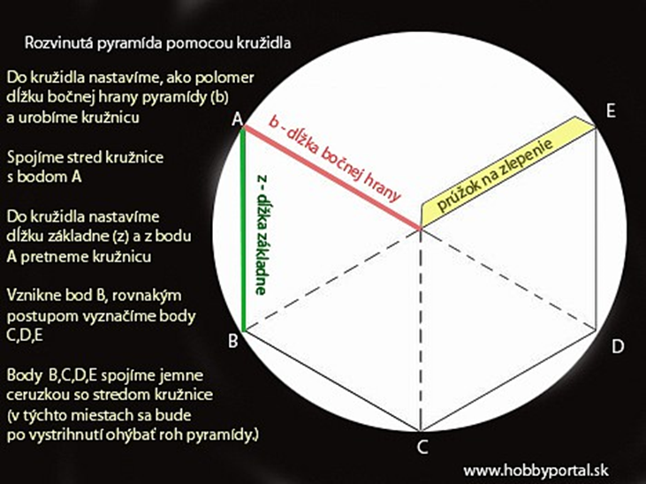
Project: Innovative STEPS (Innovative SusTainability Education for Prosperous Schools)
Project Agreement Number: 2022-1-SK01-KA220-SCH-000085417
The European Commission's support for the production of this publication does not constitute an endorsement of the contents, which reflect the views only of the authors, and the Commission cannot be held responsible for any use which may be made of the information contained therein.

Slide 13
Project: Innovative STEPS (Innovative SusTainability Education for Prosperous Schools)
Project Agreement Number: 2022-1-SK01-KA220-SCH-000085417
Aktivita 2: Anketa desatora zdravého stravovania,
12-14 rokov, dlhodobá úloha , príprava na hodine: 45min -90min
Pomôcky: pero, papier
a) Rozdeľte sa do piatich skupín. (počet skupín môže byť rôzny podľa počtu žiakov v triede)
b) V každej skupine si zvoľte kapitána, hovorcu a zapisovateľa
c) Úlohou každej skupiny bude navrhnúť anketu o zdravom stravovaní na základe desatora zdravého stravovania. Jedna skupina navrhne anketu pre spolužiakov, druhá pre učiteľov, tretia pre rodičov a štvrtá pre starých rodičov a piata pre ostatnú verejnosť.
d) Anketa bude obsahovať min. 5 otázok z desatora zdravého stravovania. Otázky budú prispôsobené cieľovej skupine respondentov. Žiaci v každej skupine dajú vyplniť svoju anketu aspoň 20 respondentom.
e) Anketu vyhodnotia a v skupine diskutujú, nad odpoveďami svojich respondentov. Skúsia zdôvodniť ich odpovede vzhľadom na ich vek a spôsob života.
The European Commission's support for the production of this publication does not constitute an endorsement of the contents, which reflect the views only of the authors, and the Commission cannot be held responsible for any use which may be made of the information contained therein.

Slide 14
Project: Innovative STEPS (Innovative SusTainability Education for Prosperous Schools)
Project Agreement Number: 2022-1-SK01-KA220-SCH-000085417
f) Skupina si zvolí jedného alebo dvoch hovorcov. Pripravia si plagát s odpoveďami na svoju anketu. Prezentujú výsledky svojej ankety a navrhnú spôsob ako by mohli ich respondenti zlepšiť /vylepšiť svoj životný štýl na základe desatora zdravej výživy.
g) V diskusii si skupiny vysvetlia svoje názory a uvedú najdôležitejšie argumenty na ich podporu. Keď hovorcovia skupiny povedia svoj názor, môžu sa do diskusie zapojiť aj ostatní členovia skupiny. Učiteľ dozerá, aby každá skupina mala rovnaký časový priestor.
h) Učiteľ požiada skupiny, aby zhrnuli svoje názory a argumenty.
i) Ďalej so žiakmi diskutujeme:
j) Nachádzali ste argumenty na podporu svojho stanoviska ľahko, alebo ťažko?
k) Ako sa vám pracovalo v skupine? Boli vaše argumenty rešpektované?
l) Dodržiavali ste zásady diskusie – očný kontakt, parafrázovanie, dodržiavanie času, neskákanie si do reči?
m) Ktoré argumenty vás presvedčili, aby ste zmenili svoj jedálny lístok?
The European Commission's support for the production of this publication does not constitute an endorsement of the contents, which reflect the views only of the authors, and the Commission cannot be held responsible for any use which may be made of the information contained therein.

Slide 15
Project: Innovative STEPS (Innovative SusTainability Education for Prosperous Schools)
Project Agreement Number: 2022-1-SK01-KA220-SCH-000085417
Otázka z dotazníka pre študentov – správna odpoveď
Čo z uvedeného nepatrí k základom zdravého stravovania ?
a. Mlieko
b. Orechy
c. Šalát
d. Orechová tyčinka s polevou
e. Neviem
The European Commission's support for the production of this publication does not constitute an endorsement of the contents, which reflect the views only of the authors, and the Commission cannot be held responsible for any use which may be made of the information contained therein.

Slide 16
Project: Innovative STEPS (Innovative SusTainability Education for Prosperous Schools)
Project Agreement Number: 2022-1-SK01-KA220-SCH-000085417
Ďakujeme Vám za pozornosť!
The European Commission's support for the production of this publication does not constitute an endorsement of the contents, which reflect the views only of the authors, and the Commission cannot be held responsible for any use which may be made of the information contained therein.

